Slide 1
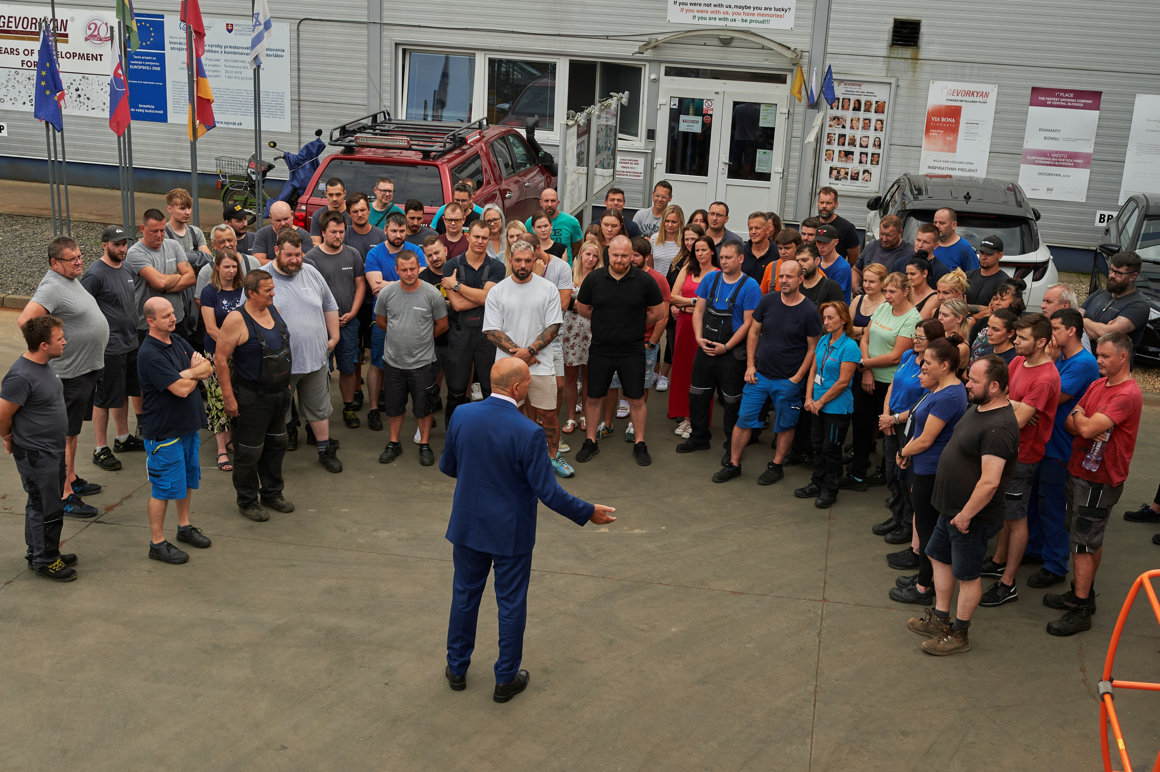

ETICKÝ KÓDEX

Slide 2
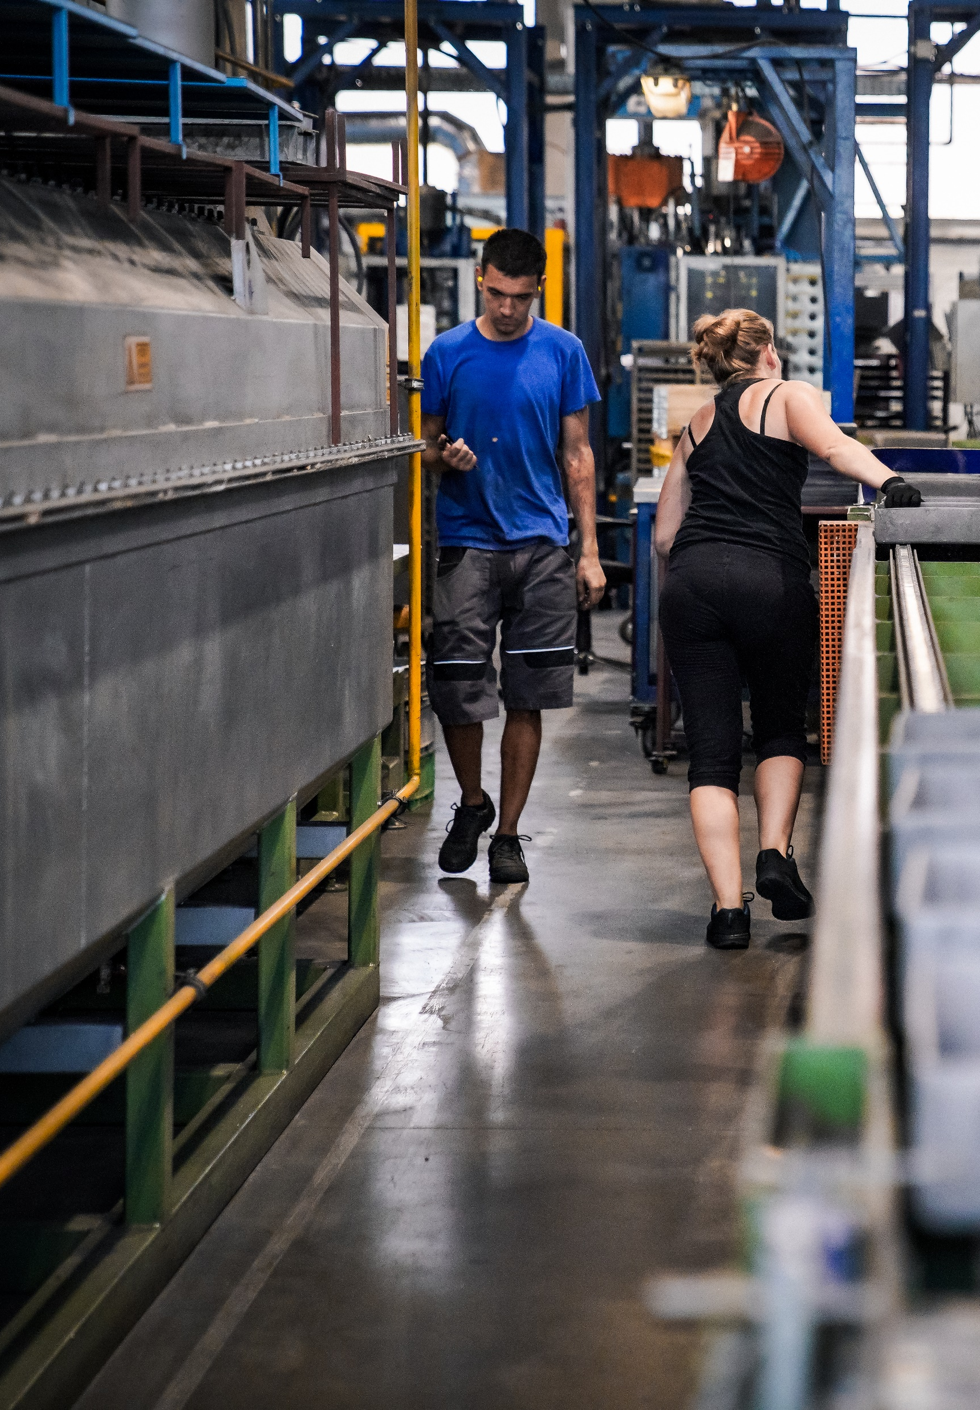
REŠPEKT
ZANIETENIE
ČESTNOSŤ
RODINA

Slide 3
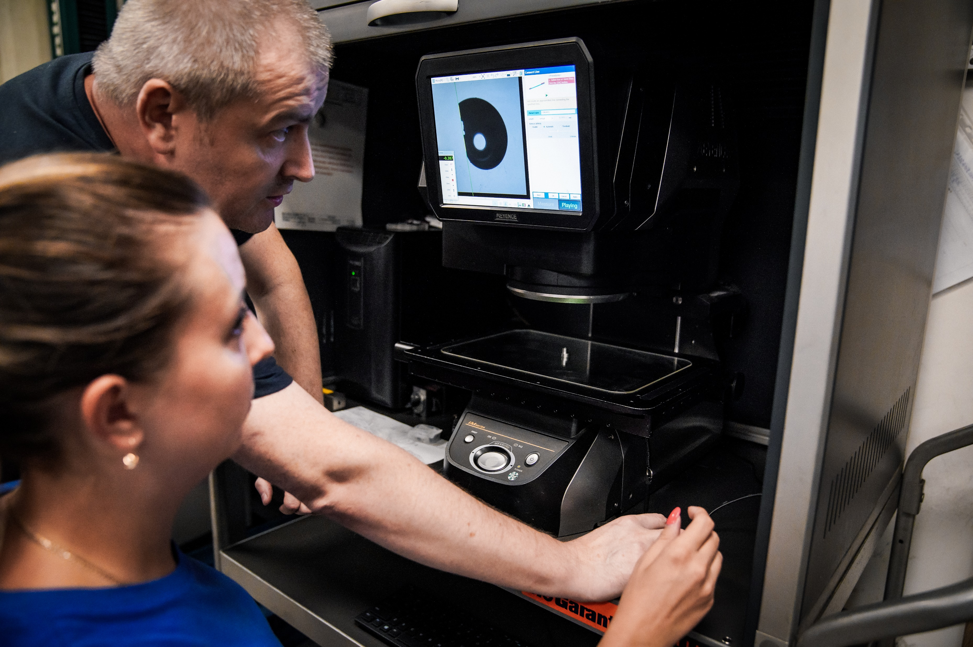
Tento Etický kódex má byť základným návodom pre
náš každodenný pracovný život a mali by sme
ho vnímať ako doplnok našich základných hodnôt
My
v spoločnosti GEVORKYAN, a.s. sme pripravení riadiť
sa hodnotami, ktoré naša značka reprezentuje.
To znamená že všetko čo robíme, robíme čestne,
priamo, priateľsky a povzbudivo. O naplnenie Etického
kódexu v každodennom živote sa však môžeme postarať
len my, zamestnanci, a to každodenným dodržiavaním.
Etický kódex nám pomáha sa správne rozhodovať a konať
v súlade s hodnotami spoločnosti, a práve preto platí pre
nás všetkých.
Vytváraj
príjemnú
atmosféru
Neprenášaj súkromné
problémy na kolegov
a nebuď nepríjemný
k ostatným.

Slide 4
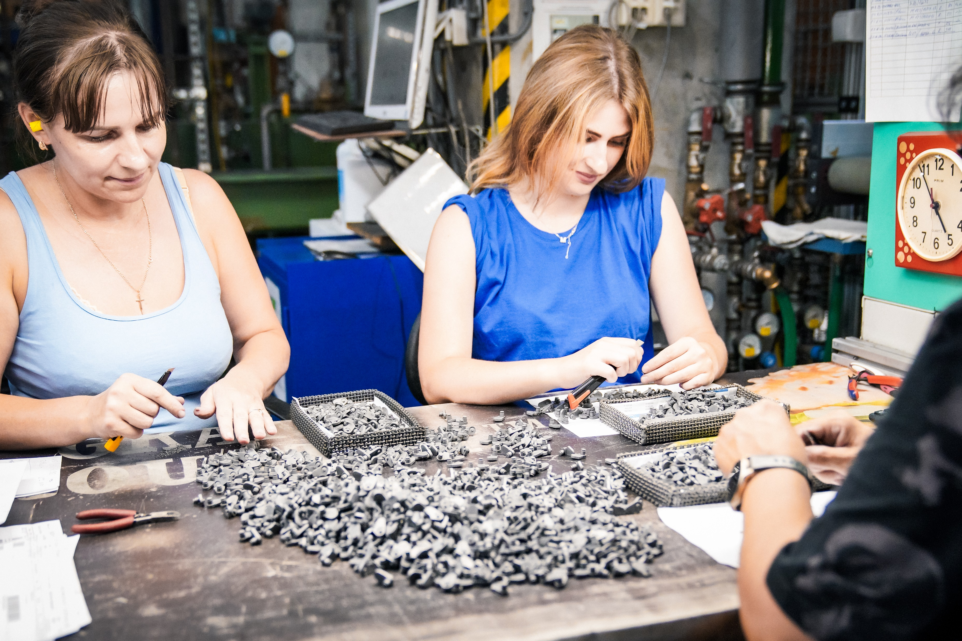
Buď na seba prísny. Ak urobíš chybu prijmi ju
a pouč sa !
REŠPEKT
Pri práci sa rešpektujeme.
Rešpektujeme osobnú sféru kolegov a ku všetkým
sa správame s úctou bez ohľadu na ich rasu, farbu pleti,
národnosť, pôvod, pohlavie, sexuálnu identitu, vierovyznanie
alebo svetonázor, politický názor, vek, telesnú konštitúciu
alebo výzor.
Rešpektujeme slobodný trh a s konkurenciou
súťažíme čestne.
Zaviazali sme sa podnikať čestne, zásadovo a spravodlivo.
Dodržiavanie týchto hodnôt očakávame aj od svojich
dodávateľov a obchodných partnerov. V našej firme vnímame
zákazníka ako partnera, v žiadnom prípade ako nášho pána.
Dobrý zákazník je zároveň dobrým partnerom. Zlých
partnerov nepotrebujeme, a vy?

Slide 5
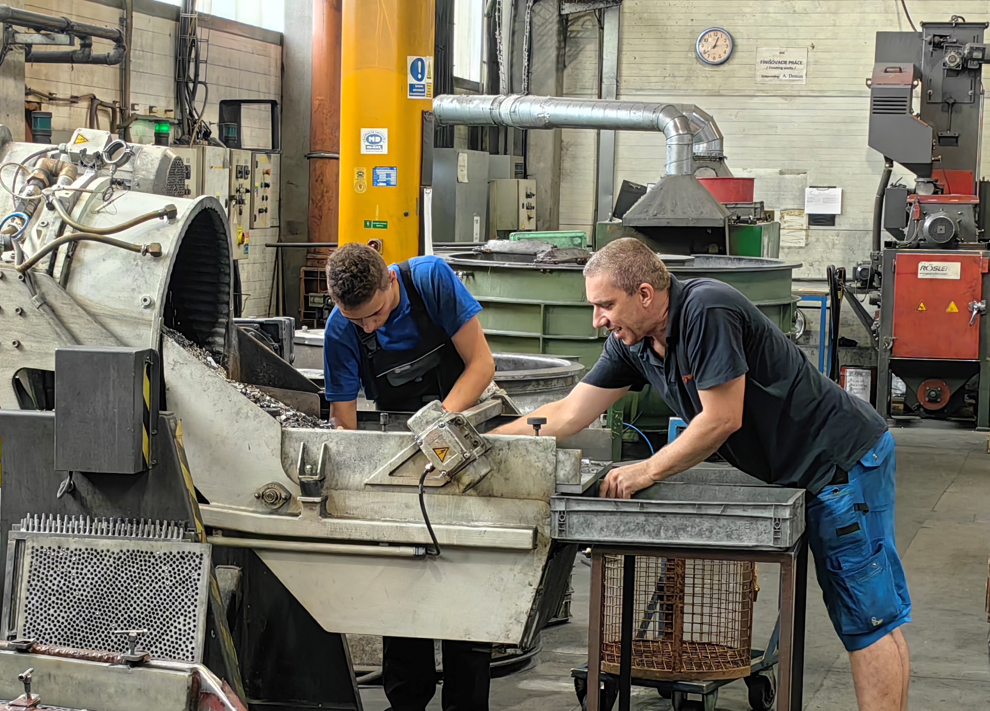
Vzájomne si pomáhajte !
ZANIETENIE
Zanietenie je výhra pre firmu
"Pracovné zanietenie je pozitívny, emocionálno-motivačný
stav naplnenia, ktorý je charakterizovaný elánom, horlivosťou,
nadšením a záujmom."
Napriek tomu, že naša zanietenosť v práci je neoddeliteľnou
súčasťou firemného úspechu a je spájaná s množstvom
dôležitých pracovných výstupov, je potrebné udržať
si správny balanc medzi prácou a súkromím (o.i. žiť aj vlastný,
nie firemný, život po pracovnej dobe).
Jednoducho robte presne opak toho, čo je napísané
v predošlom odstavci (o.i. po práci sa venujte rodine,
priateľom a koníčkom; neberte si prácu domov;
nerozprávajte sa v súkromí o práci; ak môžte,
vypnite pracovný telefón).

Slide 6
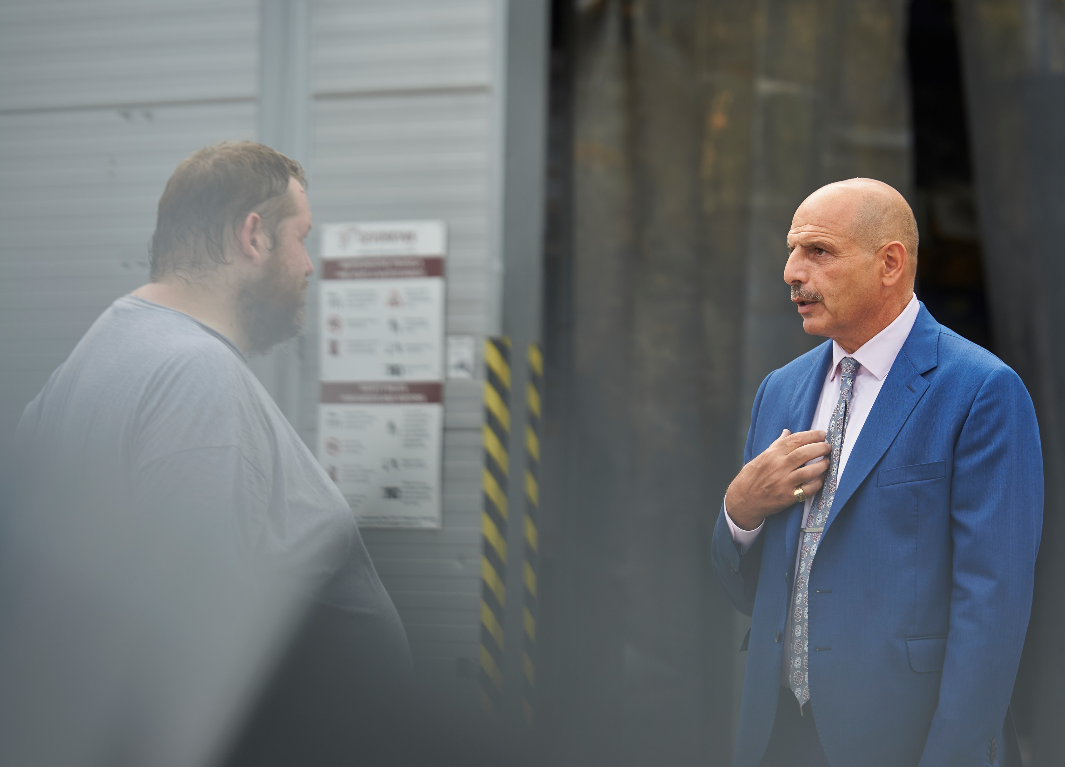
Svoje skúsenosti a vedomosti
využi v prospech firmy!
ČESTNOSŤ
Prejavuj morálnu odvahu, konaj čestne !
Čestné konanie vytvára dôveru, chráni našu povesť u zákazníkov,
znižuje naše náklady na podnikanie a zvyšuje hodnotu pre akcionárov.
Čestné konanie znamená vždy robiť správne veci a začína správaním sa zamestnancov v súlade s naším Kódexom.
Je našou povinnosťou konať čestne a umožniť ostatným, aby urobili to isté. Vysoký výkon a čestnosť je kľúčom k udržateľnému úspechu. K podnikaniu máme etický prístup a taký istý vyžadujeme aj od zákazní´kov.

Slide 7
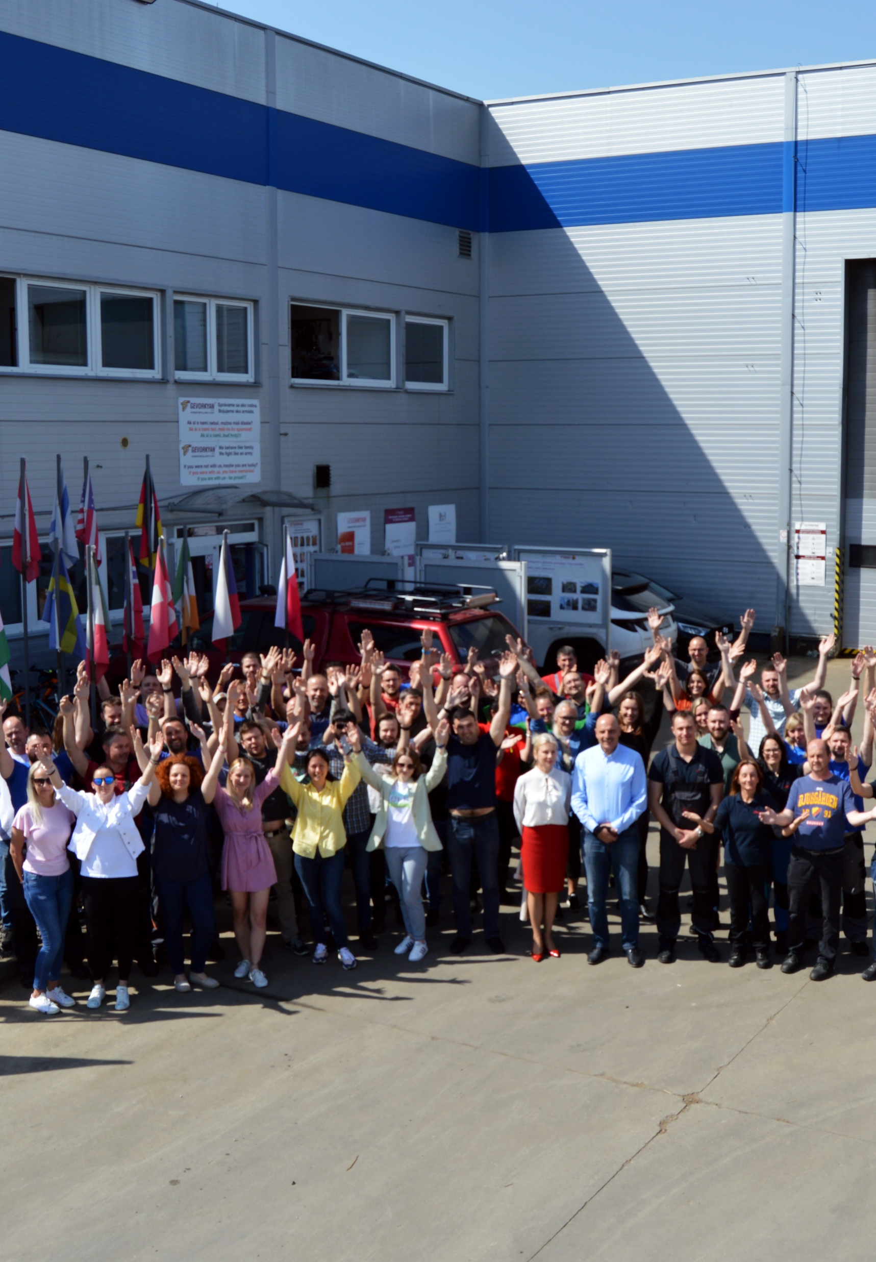
Správame sa ako
rodina. Bojujeme
ako armáda.
Ak si s nami nebol,
možno máš šťastie?
Ak si s nami bol,
máš na čo spomínať!
Ak si s nami,
BUĎ HRDÝ!!!
RODINA

Slide 8
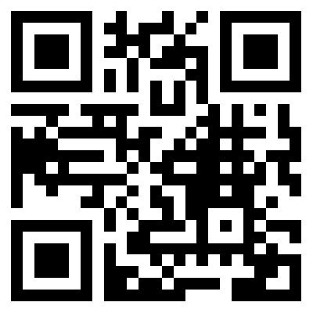


Továrenská 504
976 31 Vlkanová
Slovensko
personalistika@gevorkyan.sk
www.gevorkyan.sk

